Slide 1
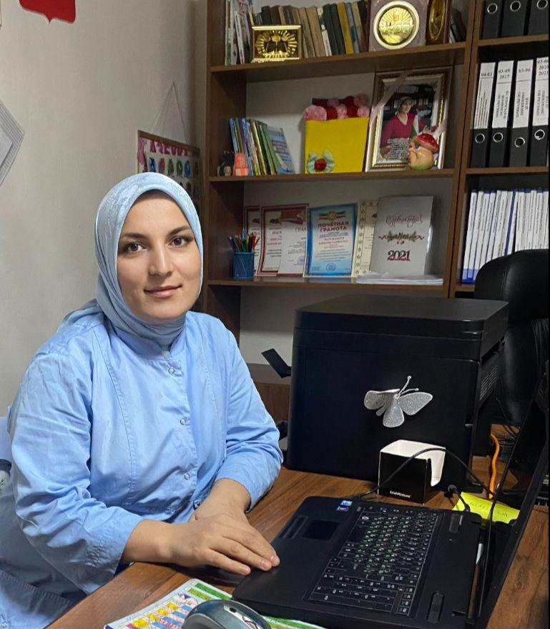
Муниципальное бюджетное дошкольное образовательное учреждение детский сад №2 «Улыбка» с.Цоци-Юрт Курчалоевского муниципального района»
ВИЗИТНАЯ КАРТОЧКА
УЧАСТНИКА РАЙОННОГО ЭТАПА ПРОФЕССИОНАЛЬНОГО КОНКУРСА
«ВОСПИТАТЕЛЬ ГОДА-2023»
КАМЕТА ИЛЕСОВНА ХАДЖИЕВА

Slide 2
Визитная карточка
Дата рождения: 07 сентября 1990г
Занимаемая должность: воспитатель
Стаж педагогической работы: 5 лет
Образование: Чеченский государственный педагогический университет
Место работы: МБДОУ детский сад №2 «Улыбка» с.Цоци-Юрт Курчалоевского муниципального района»
Семейное положение: замужем, трое детей

Slide 3
Мое педагогическое эссе
На земле каждый день рождается множество людей, но лишь единицы становятся знаменитыми. Возможно мне не суждено совершить подвиг, стать всемирно известной, сделать великое открытие или полететь в космос, мне это и не важно. Мне важно, чтобы люди доверяли мне самое дорогое, что у них есть – своих детей, которые вырастут и непременно внесут свой вклад во благо нашей Земли, а кто-то из них может станет знаменитым или даже совершит подвиг. А я буду знать, что в этом есть и моя заслуга, так как я вложила в каждого своего воспитанника свой труд, частичку своей души и сердца.

Slide 4
Мое педагогическое кредо
«Пускай мне не суждено совершать подвиг, но я горжусь тем, что мне доверили самое дорогое – своих детей».

Slide 5
Мой принцип работы
Не быть назойливой: у каждого свой мир интересов и увлечений;
Детям больше самостоятельности и право выбора;
Уметь вставить на позицию ребенка, видеть в нем личность, индивидуальность.

Slide 6
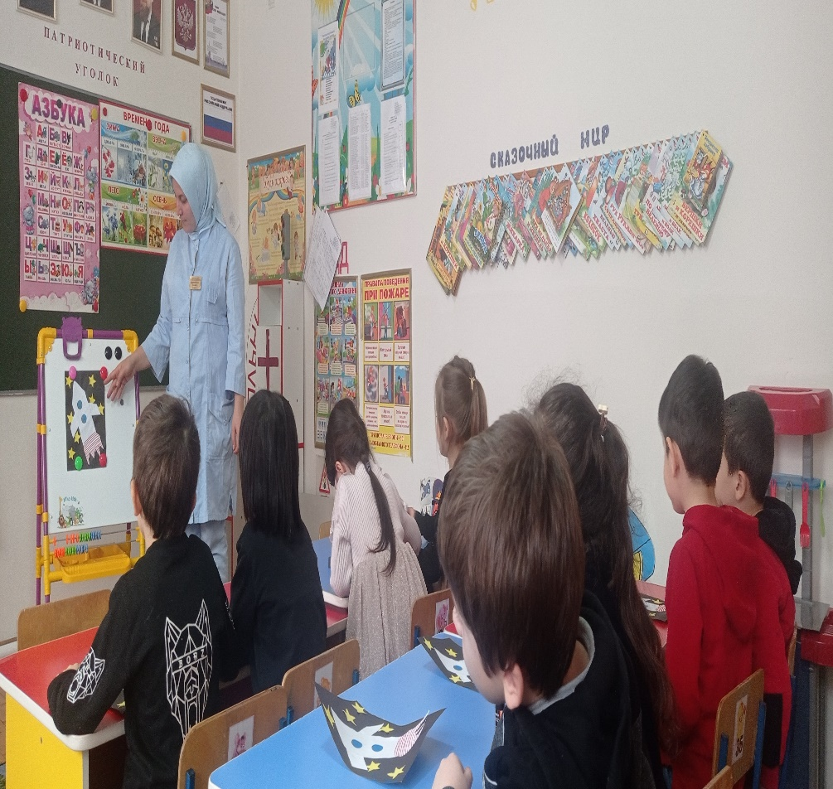
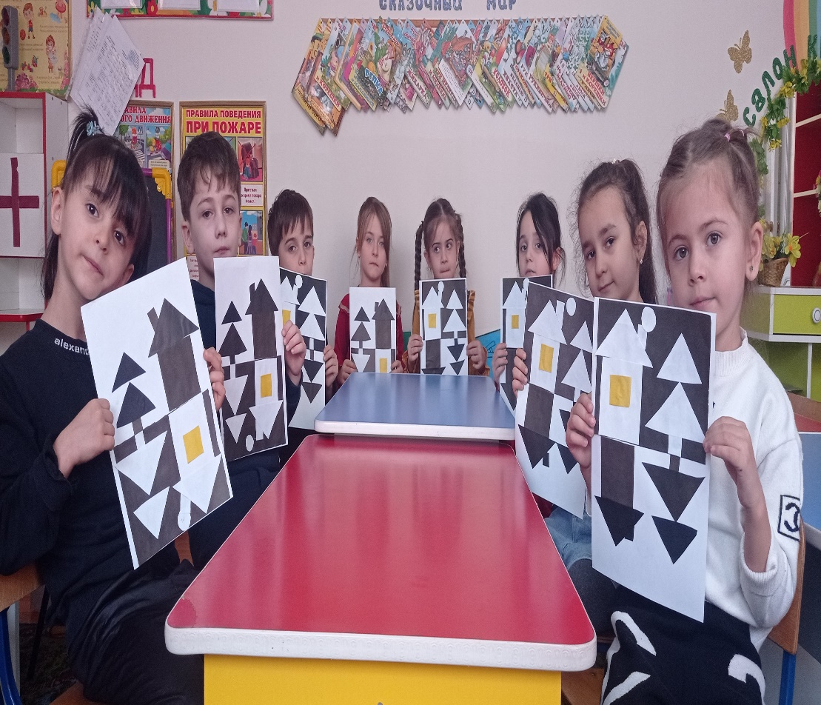
Почему мне нравится работать в
детском саду?
Я могу быть нужной и полезной детям. Я пытаюсь помочь маленьким детям войти в мир знаний.

Slide 7
Работа с родителями
Беседы
Консультации
Родительские собрания
Анкетирование
Совместные праздники
Участие в конкурсах рисунков и поделок
Участие в благоустройстве территории ДОУ.

Slide 8
Главная цель моей работы
- Это гармоничное развитие детей и их успешная социализация в обществе. Для достижения этой цели я не боюсь применять разнообразные инновационные формы и методы работы. О воспитании детей добрыми и дружественными следует задумываться уже сейчас, пока они еще маленькие. Ведь всё, чему они научатся, обязательно отразится на их будущей жизни.

Slide 9
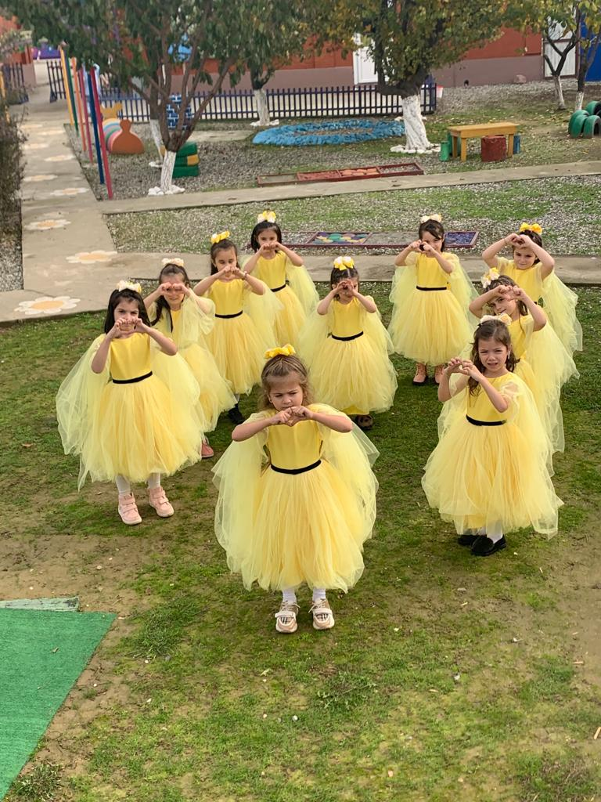
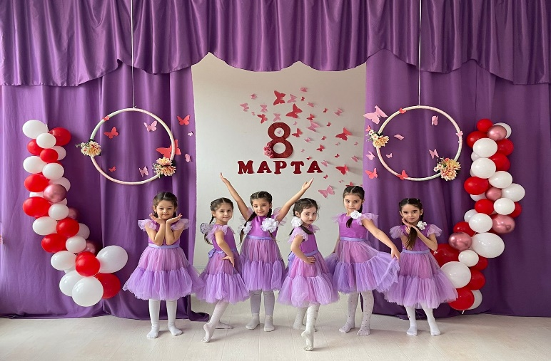
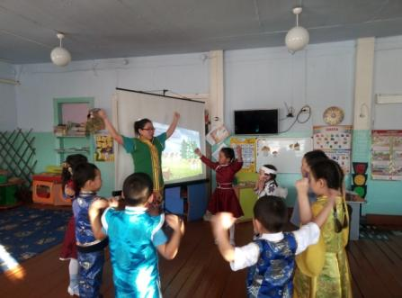
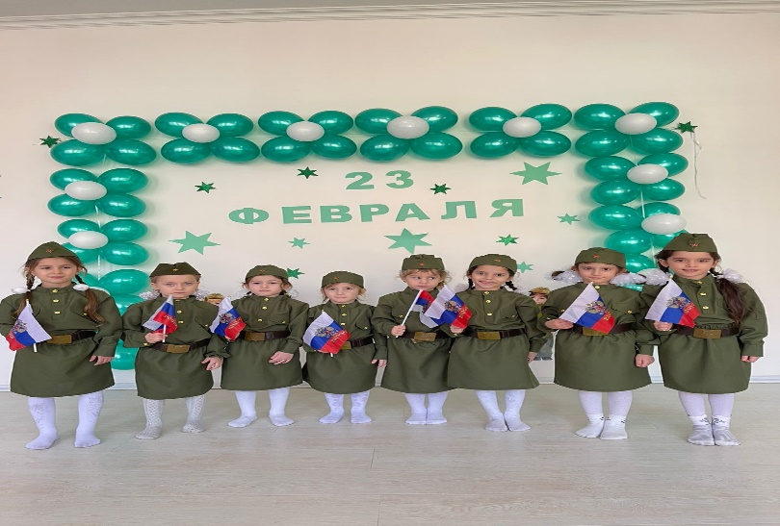
Творческая деятельность
Принимаю активное участие в жизни детского сада. Выступаю на утренниках, спортивных мероприятиях, музыкальных конкурсах.

Slide 10
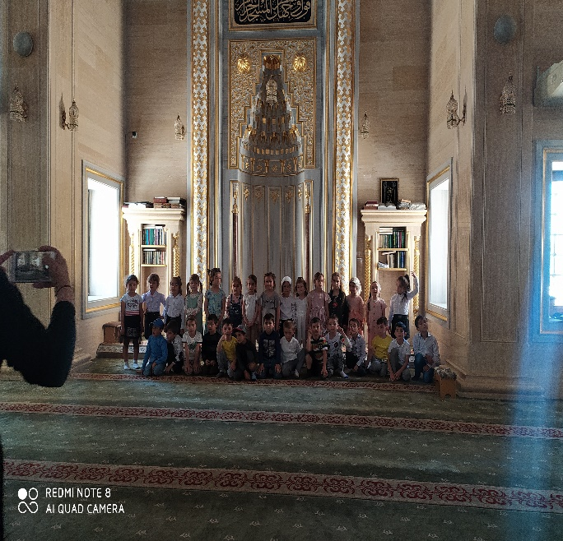
Я творческая и очень эмоциональная личность. Мне хочется стать для своих малышей самым близким другом, хочется отдать им свои знания и умения, показать им как красив и приветлив окружающий мир.

Slide 11
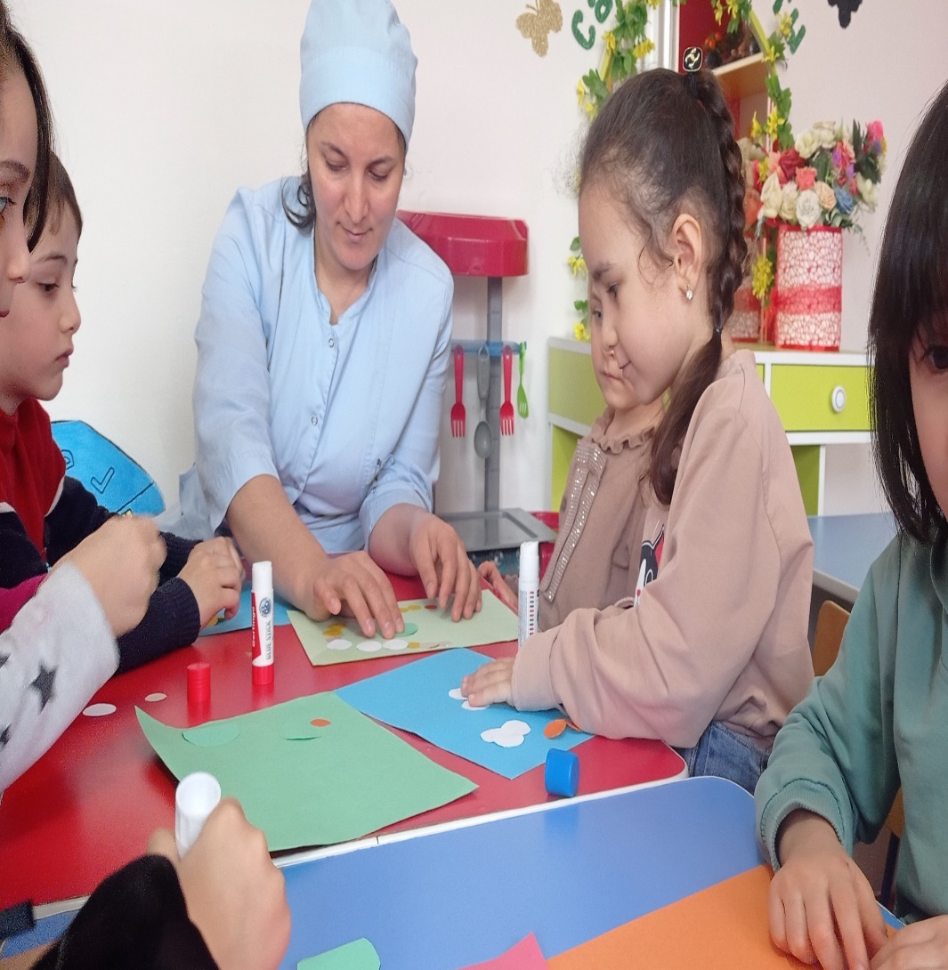
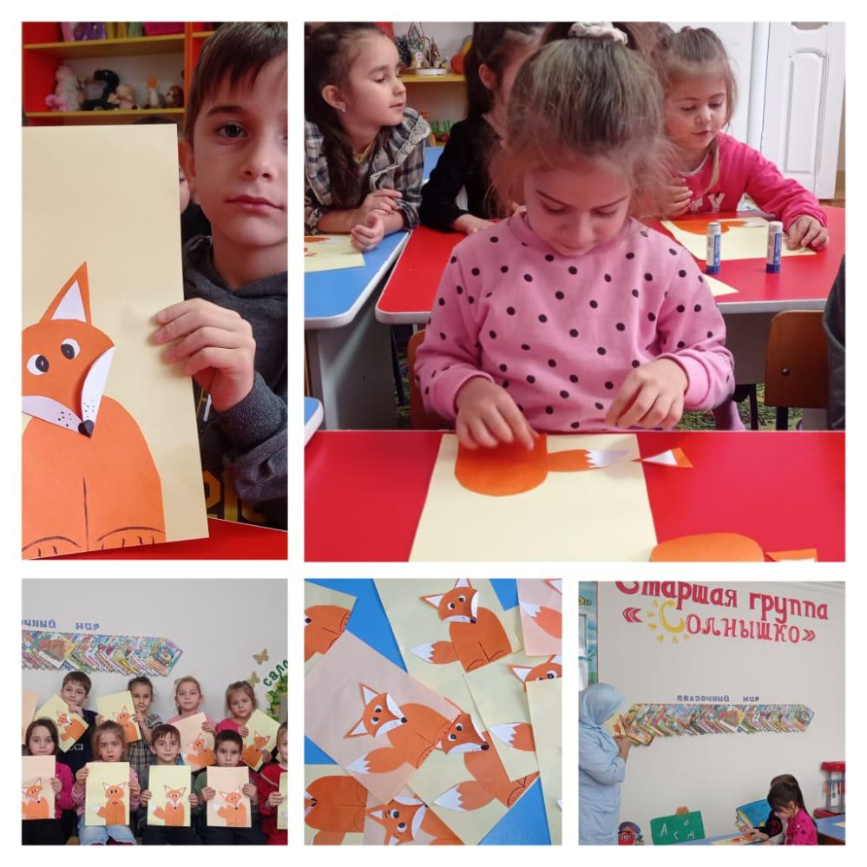
Особое внимание уделяю активному участию каждого ребенка в образовательной деятельности, развитию его воображения, логики мышления и фантазии.

Slide 12
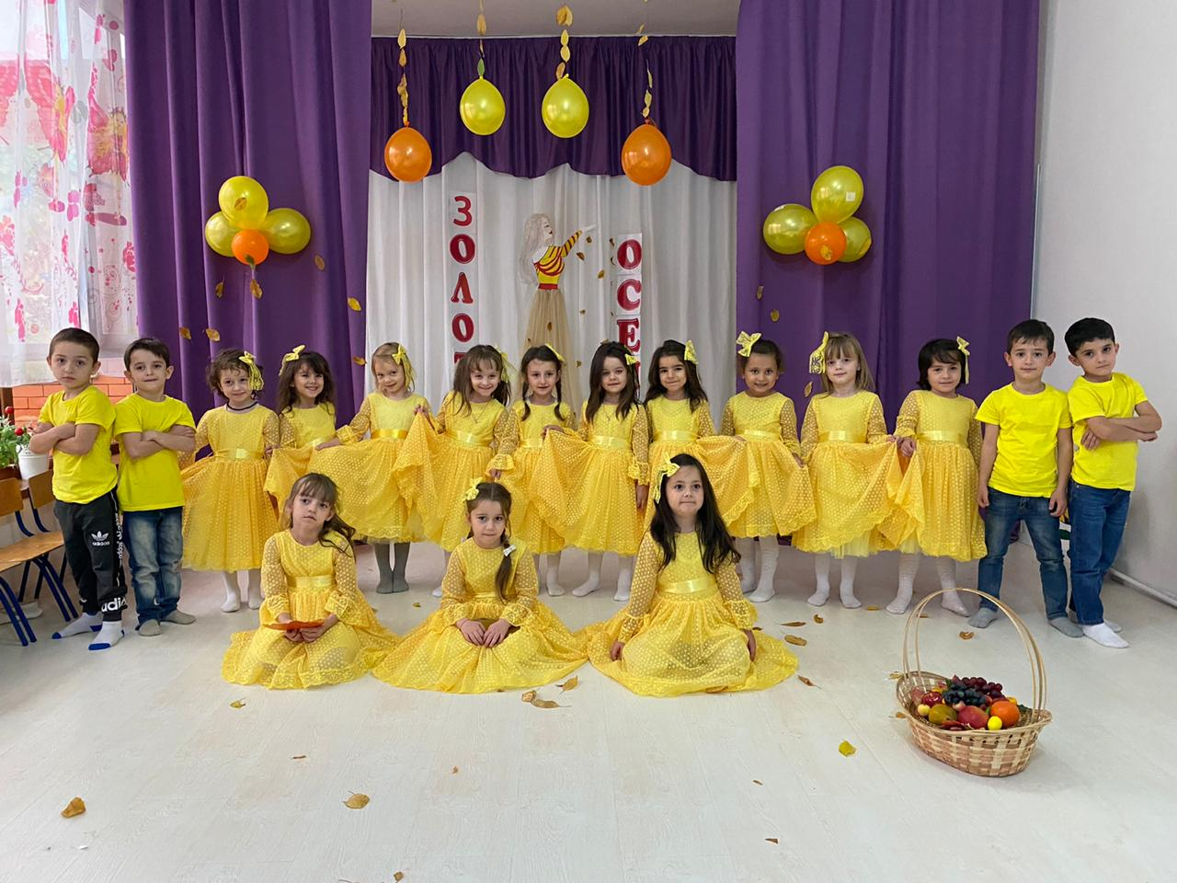
Мои воспитанники-моя гордость

Slide 13
СПАСИБО
ЗА
ВНИМАНИЕ!!!

